Slide 1

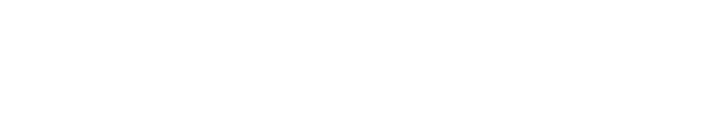
自动化测试工具理解
191850031 范子君
191850031 范子君

Slide 2

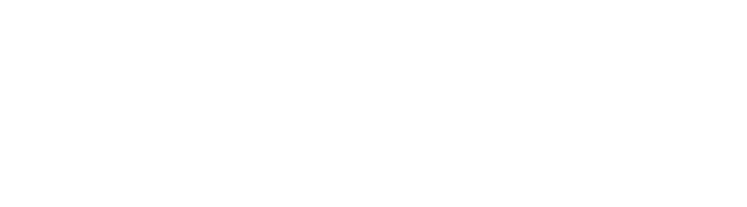
目录
1. 论文概述
实验目标
对研究问题的建模
建模步骤
检测测试样本是否在模型域外分布
2. 核心算法创新点
对抗性训练方面
领域适配方面
领域随机化方面
核心算法详述
3. 功能模块及数据交互
启动模块——./main.py
模型架构模块——./models
数据准备和处理模块—— ./utils
数据模块—— ./data
4. 输入输出
数字分类
语义分割

Slide 3
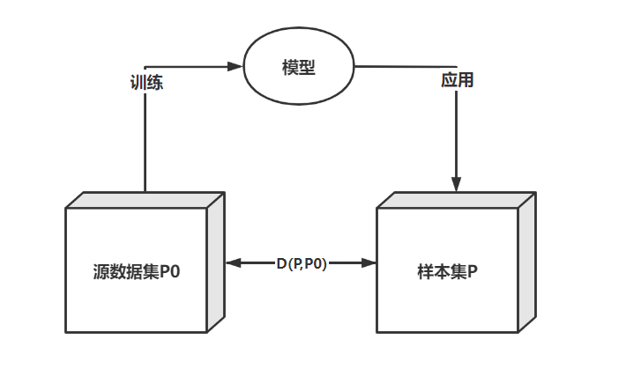
论文概述1
实验目标：在无法从未知的样本集$P$获得任何数据的情况下，我们利用现有
源数据集$P_{0}$ 训练模型，该模型可以推广应用于分析样本集$P$。

Slide 4


论文概述2
对研究问题的建模：本研究基于源数据集关于样本集分布的最坏情况
对模型的注释和理解：
$D(P,P_{0})$：$P$到$P_{0}$的协变量位移（源数据源$P$到样本集$P_{0}$的差异）
$θ$：模型
：损失函数，值越小，模型的预测值和真实值越接近，模型性
能越好
$minimize：$该式的求解目标是 函数值最小时（模型性能最好时），
$P$的值（源数据集$P$到样本集$P_{0}$的差异）
$sup$：该式的求解方法是迭代生成一组数据集，每个数据集对应
不同的数据集间距离水平$ρ$，为每个数据集学习一个模型，然后用
启发式方法从模型集合中选择最合适的模型。

Slide 5


论文概述2.1
建模步骤1——损失函数 的构建：
对损失函数 的注释和理解：
$θ=(θ_{c},θ_{f})$：the set of weights of the final layer （最后一层的权值集合），$θ_{c}εR^{p×m}$ ， $θ_{f}$is the rest of the weights of the network
$g(θ_{f};x)$：output of the embedding layer of our neural network（神经网络嵌入层的输出）
$θ_{c,j}：$ the j-th column of the classification layer $θ_{c}$weights（分类层$θ_{c}$第j列的权重），$θ_{c}εR^{p×m}$

Slide 6


论文概述2.2
建模步骤2——距离D的构建：借鉴对抗性训练生成扰动的经典方法，在语义空间上构造Wasserstein distance
$c_{θ}$：distance with respect to the feature mapping $g(θ_{f};x)$
$Π(P,Q)$：P, Q之间的耦合，$M(A, Χ×Υ) = P(A),M(Χ×Υ,A) = Q(A)$

Slide 7


论文概述2.3
建模步骤3——模型转化：根据上一步中语义空间上的Wasserstein distance$D_{θ}$优化初始模型，使其可计算
该概率分布的上界难以逼近，通过拉格朗日松弛技术，是把有约束优化问题转化成无约束优化问题
拉格朗日松弛参考https://www.zhihu.com/question/21345731

Slide 8

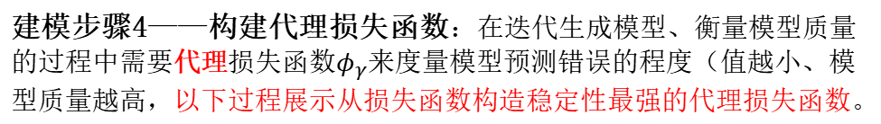

论文概述2.4
建模步骤4——构建代理损失函数：在迭代生成模型、衡量模型质量的过程中需要代理损失函数$φ_{γ}$来度量模型预测错误的程度（值越小、模型质量越高，以下过程展示从损失函数构造稳定性最强的代理损失函数。
对于连续的 函数，对于离散型数据集Q，需要转化为下式
需要求损失函数$φ_{γ}$的最小值，我们运用梯度下降算法，下式为梯度
即$x_{0}$在当前模型$θ$处的对抗性扰动
生成代理损失函数需要考虑最大化问题，我们使用启发式迭代过程（根据经验采取随机梯度的策略）生成代理损失函数。
损失函数参考https://zhuanlan.zhihu.com/p/70387818

Slide 9
论文概述2.5
建模步骤5——基于梯度下降算法 求损失函数最小值的 迭代过程：
我们提出一个 两个阶段交替进行的 迭代训练程序：
在最大化阶段，通过计算内部最大化问题学习到新的数据点；在最小化阶段，模型参数参照梯度更新。
主要思想是迭代地从虚构的目标分布中学习“hard”的数据点，同事保留原始数据点的语义特征。
迭代递推公式为：
梯度下降算法参考：https://zhuanlan.zhihu.com/p/335191534

Slide 10
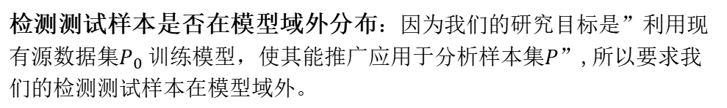
论文概述3
检测测试样本是否在模型域外分布：因为我们的研究目标是”利用现有源数据集$P_{0}$ 训练模型，使其能推广应用于分析样本集$P$”,所以要求我们的检测测试样本在模型域外。
评估softmax输出的统计数据，检测时选择对应softmax值最大的样本域作为我们模型的测试样本

Slide 11
核心算法创新点1
对抗性训练
adversarial training
我们的创新
提高模型抵抗不易察觉的攻击（对数据集进行扰动）的能力
训练分布外数据集，得到能够抵抗更大扰动的模型（应用于样本集）

Slide 12
核心算法创新点2
我们的创新
领域适配
domain adaption
基于单一来源的训练样本，且源数据集和样本集不需要来自固定目标分布。
涉及领域泛化（domain generalization），提出了不同的方法来更好地泛化到未知领域。
综上两点，研究算法综合为无监督泛化（unsuperviseddomain generalization）。
源数据集和样本集来自固定目标分布

Slide 13
核心算法创新点3
领域随机化
domain randomization
我们的创新
不使用模拟器、通过学习源数据集来实现领域随机化
我们的方法适用于任何数据源
使用模拟器生成多个随机数据集，为后续工作（从其中选择最接近现实的数据集）提供数据集。

Slide 14
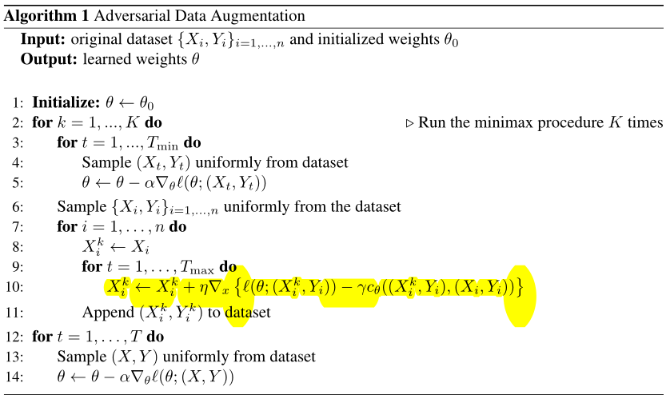
核心算法详述

Slide 15
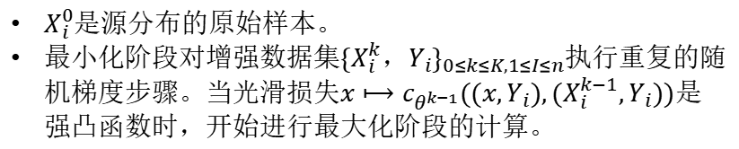
核心算法详述
迭代训练程序两个阶段交替进行：在最大化阶段，通过计算内部最大化问题学习到新的数据点；在最小化阶段，模型参数参照梯度更新。
主要思想：迭代地从虚构的目标分布中学习“hard”的数据点，同时保留原始数据点的语义特征。
迭代递推公式：
$X_{i}^{0}$是源分布的原始样本。
最小化阶段对增强数据集${\{X_{i}^{k}，Y_{i}\}}_{0≤k≤K,1≤I≤n}$执行重复的随机梯度步骤。当光滑损失$x⟼c_{θ^{k−1}}((x,Y_{i}),(X_{i}^{k−1},Y_{i}))$是强凸函数时，开始进行最大化阶段的计算。

Slide 16
功能模块及数据交互1
启动模块——./main.py
1. 设置随机数的种子，方便下次复现实验结果
2. 借助torch的Learner函数，根据./models构造的类训练出模型
model = Learner(ConvNet())
3. 构建 train 和 val 的数据加载器
4. 扩充领域
5. 利用梯度下降算法生成对抗样本
6. 在最新的域增强上重新训练 wae
7. 测量准确度并记录损失
8. 评估每个 print_freq 的验证集，计算整个 val 数据集的 acc

Slide 17
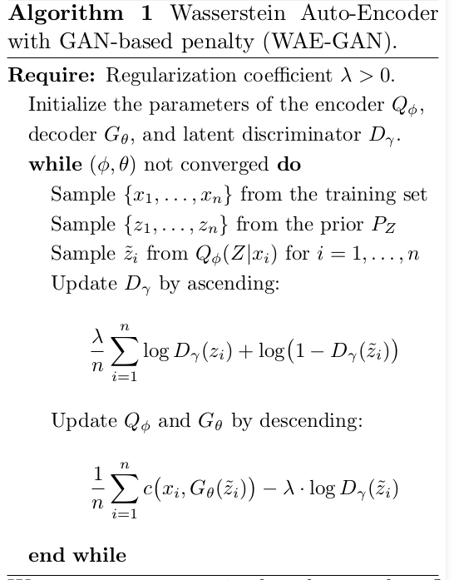
功能模块及数据交互2
模型架构模块——./models
根据 ./data 构造WAE-GAN的对抗架构鉴别器
VAE做距离的优化
WAE使用新的距离定义，使得隐变量空间
具有更好的结构
WAE-GAN同时借鉴了GAN的思路去估计
prior与posterior之间的距离。

Slide 18
功能模块及数据交互3
数据准备和处理模块—— ./utils
下载MNIST训练集到./data文件夹中
将所有图片设置成相同大小，便于统一数据源进行公平地分析比较
处理和保存生成的扰动数据

Slide 19
功能模块及数据交互4
数据模块—— ./data
./mnist_m_test 待测数据集
./synth_test_32x32.mat 加上扰动的统一大小的图片数据
./usps_test_32x32.pkl 根据softmax计算出的最大扰动的统一大小的图片数据

Slide 20
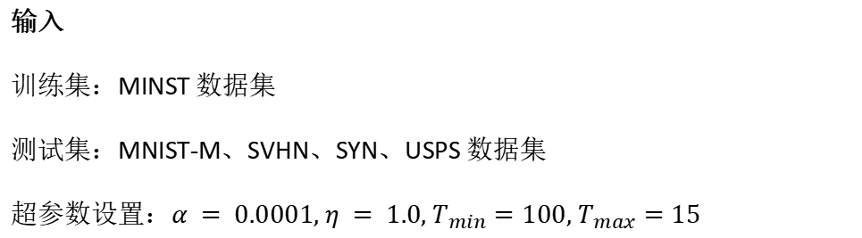
输入输出
数字分类(Digit classification)
输入
训练集：MINST 数据集
测试集：MNIST-M、SVHN、SYN、USPS 数据集
超参数设置：$α = 0.0001, η = 1.0, T_{min}=100, T_{max}=15$

Slide 21
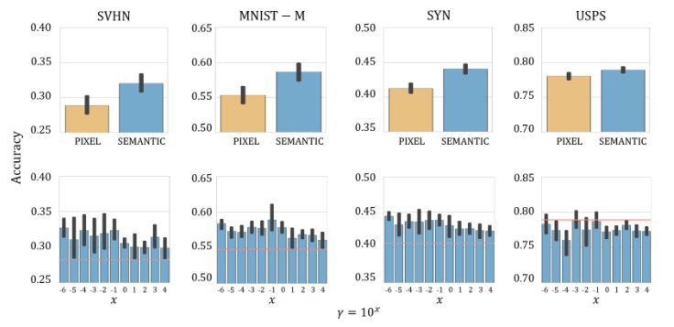
输入输出
数字分类(Digit classification)
输出
语义空间：蓝色
像素空间：黄色
超参数r值：蓝色条
ERM值：红色线
使用我们的方法训练的模型的性能，说明当模型在未知领域上测试时，用我们的算法训练的模型优于用ERM训练的模型。

Slide 22
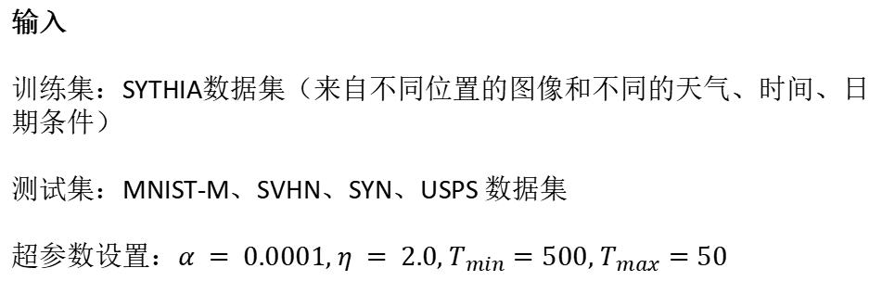
输入输出
语义分割(Results on Semantic Scene Segmentation)
输入
训练集：SYTHIA数据集（来自不同位置的图像和不同的天气、时间、日期条件）
测试集：MNIST-M、SVHN、SYN、USPS 数据集
超参数设置：$α = 0.0001, η = 2.0, T_{min}=500, T_{max}=50$

Slide 23
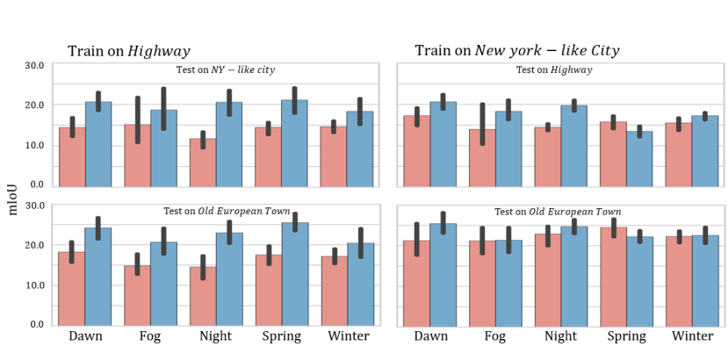
输入输出
语义分割(Results on Semantic Scene Segmentation)
输出
ERM训练的模型：红色条
我们的方法训练的模型：
蓝色条
用我们的方法训练的模型对未知数据分布的泛化效果更好。当训练图像来自nightscenario时，我们的方法总是在统计上显著优于基线。这是因为在nightare图像上训练的基线模型强烈偏向于夜晚的场景，而作为在最坏情况分布上训练的结果，我们的模型可以克服这种强烈的偏见，更好地概括不同的领域。

